Slide 1
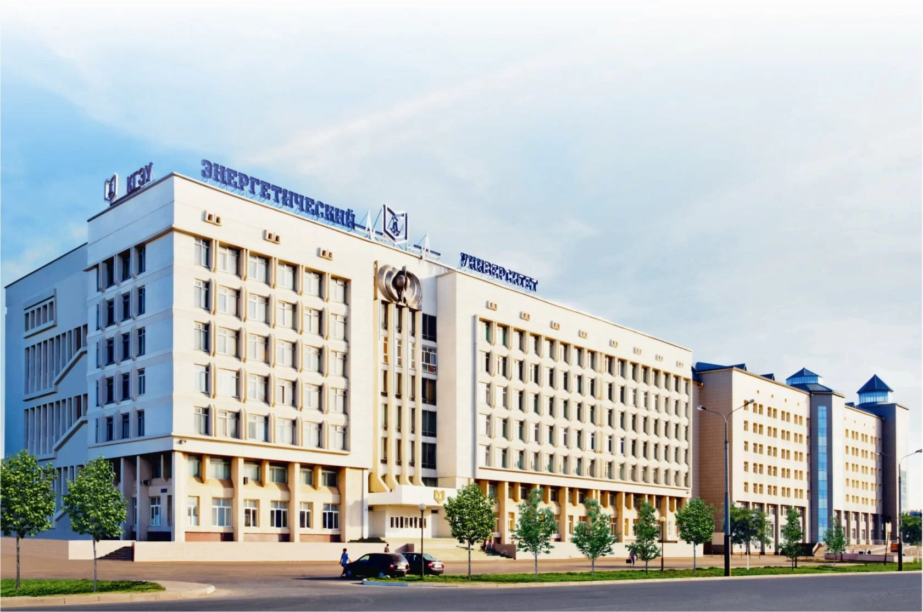
Казанский государственный энергетический университет

Slide 2
Казанский государственный энергетический университет
В состав университета входят 4 института:
Институт электроэнергетики и электроники
Институт теплоэнергетики
Институт цифровых технологий и экономики
Институт дополнительного профессионального образования
6 учебных корпусов: А, Б, В, Г (Технопарк), Д, Е.
3 общежития (4-е строится)

Slide 3
Институт цифровых технологий и экономики
В настоящее время в состав ИЦТЭ входят 12 кафедр (7 выпускающих и 5 общеобразовательных):
Информатика и информационно-управляющие системы
Инженерная кибернетика
Приборостроение и мехатроника
Экономика и организация производства
Менеджмент
Социология, политология и право
Философия и медиакоммуникации
Высшая математика
Инженерная графика
История и педагогика
Иностранные языки
Физическое воспитание

Slide 4
Казанский государственный энергетический университет
С 26 ноября 2020 г –
на ОЧНОЕ обучение вышли ВСЕ курсы и группы

Slide 5

Организация санитарно-гигиенических мер профилактики COVID-19
Основание:
- Рекомендации Роспотребнадзора РФ по профилактике новой короновирусной инфекции (COVID-19) в образовательных организациях высшего образования от 29.07.2020 МР 3.1./2.1.0205-20;
- Приказ ректора КГЭУ № 223 от 24.08.2020г.
Казань, 2020

Slide 6
Защита органов дыхания
В учебных аудиториях, лекционных залах обязательно ношение масок. Менять одноразовые маски необходимо не реже 1 раза в 3 часа, других средств индивидуальной защиты органов дыхания – согласно инструкции по их применению.
Не использовать повторно одноразовые или увлажненные маски.
При проведении учебных занятий творческой направленности допускается НЕ использовать маски.

Slide 7



Обработка рук
При входе во все корпуса университета, в холле, в местах общего пользования, в столовых и туалетах установлены антисептические средства.
Необходимо регулярно обрабатывать руки антисептиком.

Slide 8

Социальная дистанция
Не допускать скопления студентов в холлах, коридорах, при входе в аудитории.
Соблюдать социальную дистанцию.

Slide 9
В КГЭУ установлена персональная ответственность
В соответствии с приказом ректора № 223 от 24.08.2020г. установлена персональная ответственность за соблюдение правил личной гигиены как во время нахождения в университете, так и за его пределами.

Slide 10
В КГЭУ установлена персональная ответственность
Организована выдача одноразовых масок студентам:
сентябрь
октябрь-ноябрь
декабрь
`

Slide 11
Сессия
очно все
зачетки в электронном виде в личных кабинетах
на экзамен требуется паспорт для установления личности

Slide 12
Зимняя сессия
Каникулы 30-31.12.20
Нерабочие праздничные дни 1-8.01.21
Экзамены 9.01.21-02.02.21
Каникулы (дополнительная сессия) 3.02.21-7.02.21

Slide 13
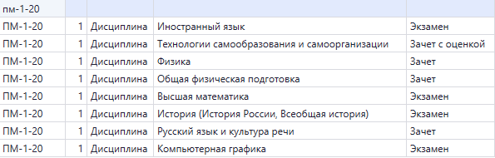
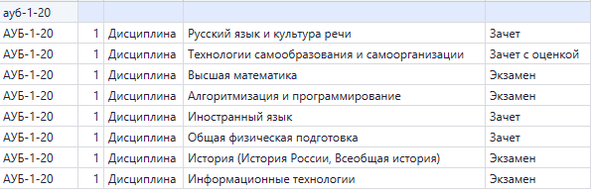
Зимняя сессия

Slide 14
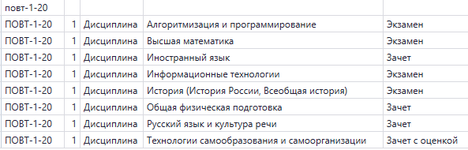
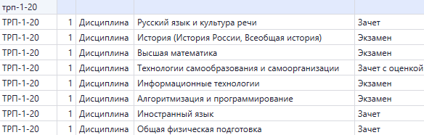
Зимняя сессия

Slide 15
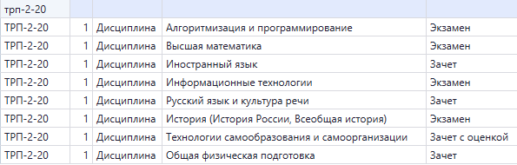
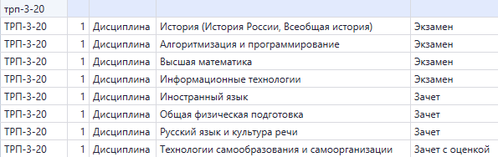
Зимняя сессия

Slide 16
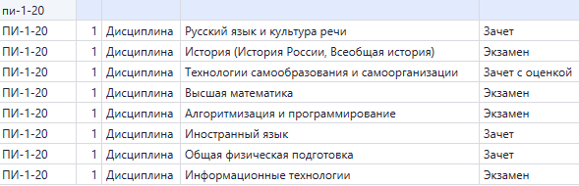
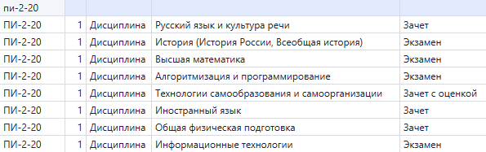
Зимняя сессия

Slide 17
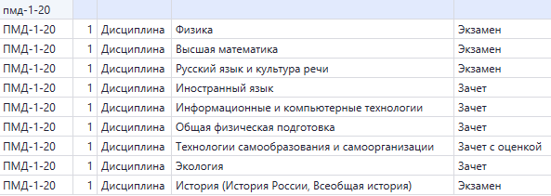
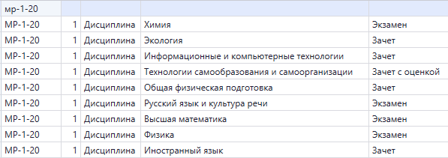
Зимняя сессия

Slide 18
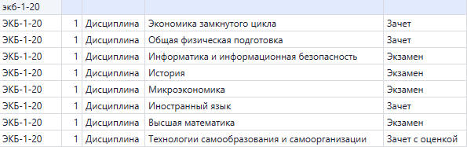
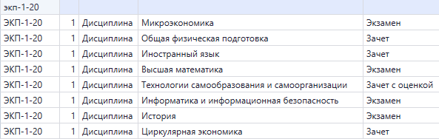
Зимняя сессия

Slide 19
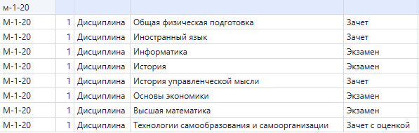
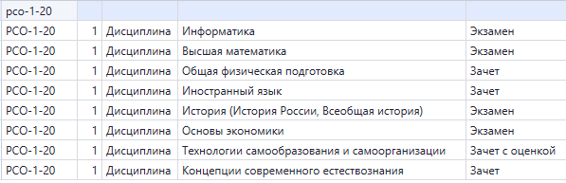
Зимняя сессия

Slide 20
БРС
Допуск к экзаменам при наборе за весь семестр от 35 баллов (максимум 60)
Информация отображается в личных кабинетах по каждой дисциплине

Slide 21
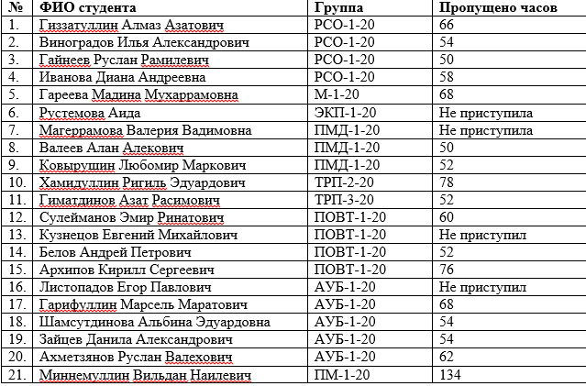
Результаты 3 учебного модуля
Во исполнении Положений «О проведении текущего контроля успеваемости и промежуточной аттестации обучающихся»; «О балльно-рейтинговой системе ФГБОУ ВО КГЭУ» были объявлены замечания следующим студентам (за многочисленные пропуски в 3-ем учебном модуле):

Slide 22
Результаты 3 учебного модуля
Студенты, набравшие на сегодняшний день менее 25 % возможных баллов - 15 баллов (из максимальных 60):
ПМ-1-20 | Количество дисциплин
Адебаё И. | 3
Гарипова А.Д. | 5
Дубиев Р.С. | 6
Каримуллина А.Д. | 3
Коданева А.В. | 3
Мансор И. | 4
Миннемуулин В.Н. | все
АУБ-1-20 | Количество дисциплин
Ахметзанов Р.В. | 5
Гибатуллин Т.Р. | 3
Гимадутдинов О.Р. | 4
Зайцев Д.А. | 3
Корнишина Е.Н. | 4
Филатова Е.А. | 3

Slide 23
Результаты 3 учебного модуля
Студенты, набравшие на сегодняшний день менее 25 % возможных баллов - 15 баллов (из максимальных 60):
ПОВТ-1-20 | Количество дисциплин
Архипов К.С. | 5
Белов А.П. | 5
Горшков Т.С. | 4
Лазуркевич Э.И. | 4
Минюкова С.В. | 6
Поленов К.О. | 6
Сулейманов Э.Р. | 3
ПМД-1-20 | Количество дисциплин
Гизатуллин Д.А. | все
Ковырушин Л.М. | 5
Маринов Д.В. | 3
Шарафутдинов С.М. | 3

Slide 24
Результаты 3 учебного модуля
Студенты, набравшие на сегодняшний день менее 25 % возможных баллов - 15 баллов (из максимальных 60):
ПИ-1-20 | Количество дисциплин
Алексеев Д.Н. | 3
Бабаев И.Д. | 6
Воронова А.О. | 5
Галиев А.Р. | 6
Елгушев я.С. | 3
Шагиева Э.Р. | 6
ПИ-2-20 | Количество дисциплин
Бачиев М.Р. | 3
Галимьзянов Д.Р. | 4
Ермилова И.С. | 4

Slide 25
Результаты 3 учебного модуля
Студенты, набравшие на сегодняшний день менее 25 % возможных баллов - 15 баллов (из максимальных 60):
ТРП-2-20 | Количество дисциплин
Гафуров Р.Р. | все
Лямин И.В. | 3
Нарбаев А.Р. | все
Никифоров Г.О. | 3
ТРП-3-20 | Количество дисциплин
Гиматдинов А.Р. | 6
Кудрин Э.С. | 3
Мельничук А.а. | 3
Шушпанников Ю.П. | 4

Slide 26
Результаты 3 учебного модуля
Студенты, набравшие на сегодняшний день менее 25 % возможных баллов - 15 баллов (из максимальных 60):
ЭКП-1-20 | Количество дисциплин
Анисимова А.Н. | 3
Алмухамедова Р.С. | 3
Давыдова О.С. | 3
Дусанова Д.Р. | 4
Закирова А.Р. | 4
Исаев К.А. | 4
Рустемова Р.М. | 4
Талыбов Н.В. | 5
Хунгбеме Е. | 3
Шарапов А.Ф. | 5
М-1-20 | Количество дисциплин
Гареева М.М. | 3
Иброгимов М.И. | 3

Slide 27
Результаты 3 учебного модуля
МР-1-20 | Количество дисциплин
Абделхакем Е. | 3
Абдулхай А. | 3
Али М. | 3
Аль-Хемьяри О. | 3
Межекова С.И. | 2
Мирзаянов А.Д. | 1
Мухачева Т.А. | 2
Рыбалкин Е.С. | 2
Турсуналиев Н.А. | 2
Ушаков Е.Д. | 1
Федоров Ю.П. | 1
Хазеева Л.Р. | 1
Хуснутдтнова В.И. | 2
Студенты, набравшие на сегодняшний день менее 25 % возможных баллов - 15 баллов (из максимальных 60).
У остальных ребят этой группы количество дисциплин, по которым набрано менее 15 баллов, превышает указанное в таблице.

Slide 28
Стипендиальное обеспечение
По результатам ЕГЭ (до 28.02.2021 г):
Г/Б В/З
вне зависимости от баллов 195-199 б – 3000р
– 1900 р 200-219 б – 5000р
195-199 б – 5000р 220 и выше – 7000р
200-219 б – 10000р
220-239 б – 12000р
240 и выше – 15000р

Slide 29
Стипендиальное обеспечение
Социальная стипендия (ежемесячно, на срок действия справок):
Студенты-сироты - 2850 р
Студенты-инвалиды – 2850 р
Социальные справки – 2850 р

Slide 30
Стипендиальное обеспечение
По результатам сессии – академическая стипендия:
«4» – 1900 р
«4» и «5» – 2000р
«5» – 2600 р

Slide 31
Стипендиальное обеспечение
По результатам активной деятельности студентов в течении семестра – повышенная академическая стипендия:
За учебную деятельность – 8000 р
За научную деятельность – 9000р
За общественную деятельность – 6000р
За культурную деятельность – 6000р
За спортивную деятельность – 6000р

Slide 32
Стипендиальное обеспечение
Стипендия Ректора КГЭУ
Призерам и победителям олимпиад
Материальная помощь (2 раза в год – ноябрь, март)
Разовые выплаты (например, в связи с мерами по снижению рисков распространения новой короновирусной инфекции в образовательных организациях высшего образования)

Slide 33
Казанский государственный энергетический университет
18 студенческих общественных организаций:
Объединенный совет обучающихся КГЭУ Студенческий клуб КГЭУ Студенческое научное общество Союз Студентов и Аспирантов Союз иностранных Студентов и Аспирантов Волонтерский центр "Энергия добра" Молодежный бизнес инкубатор Студенческий спортивный клуб "Энерго" Студенческая антикоррупционная комиссия | Поисковый отряд КГЭУ "Поисковая тропа" Студенческий медиацентр "STUDMEDIA" Студенческая служба безопасности Студенческий совет общежития Тьюторы КГЭУ Совет Общественных наблюдателей Штаб студенческих трудовых отрядов КГЭУ "Теслa" Антитеррорестическая комиссия в РТ Первичная профсоюзная организация студентов и аспирантов

Slide 34
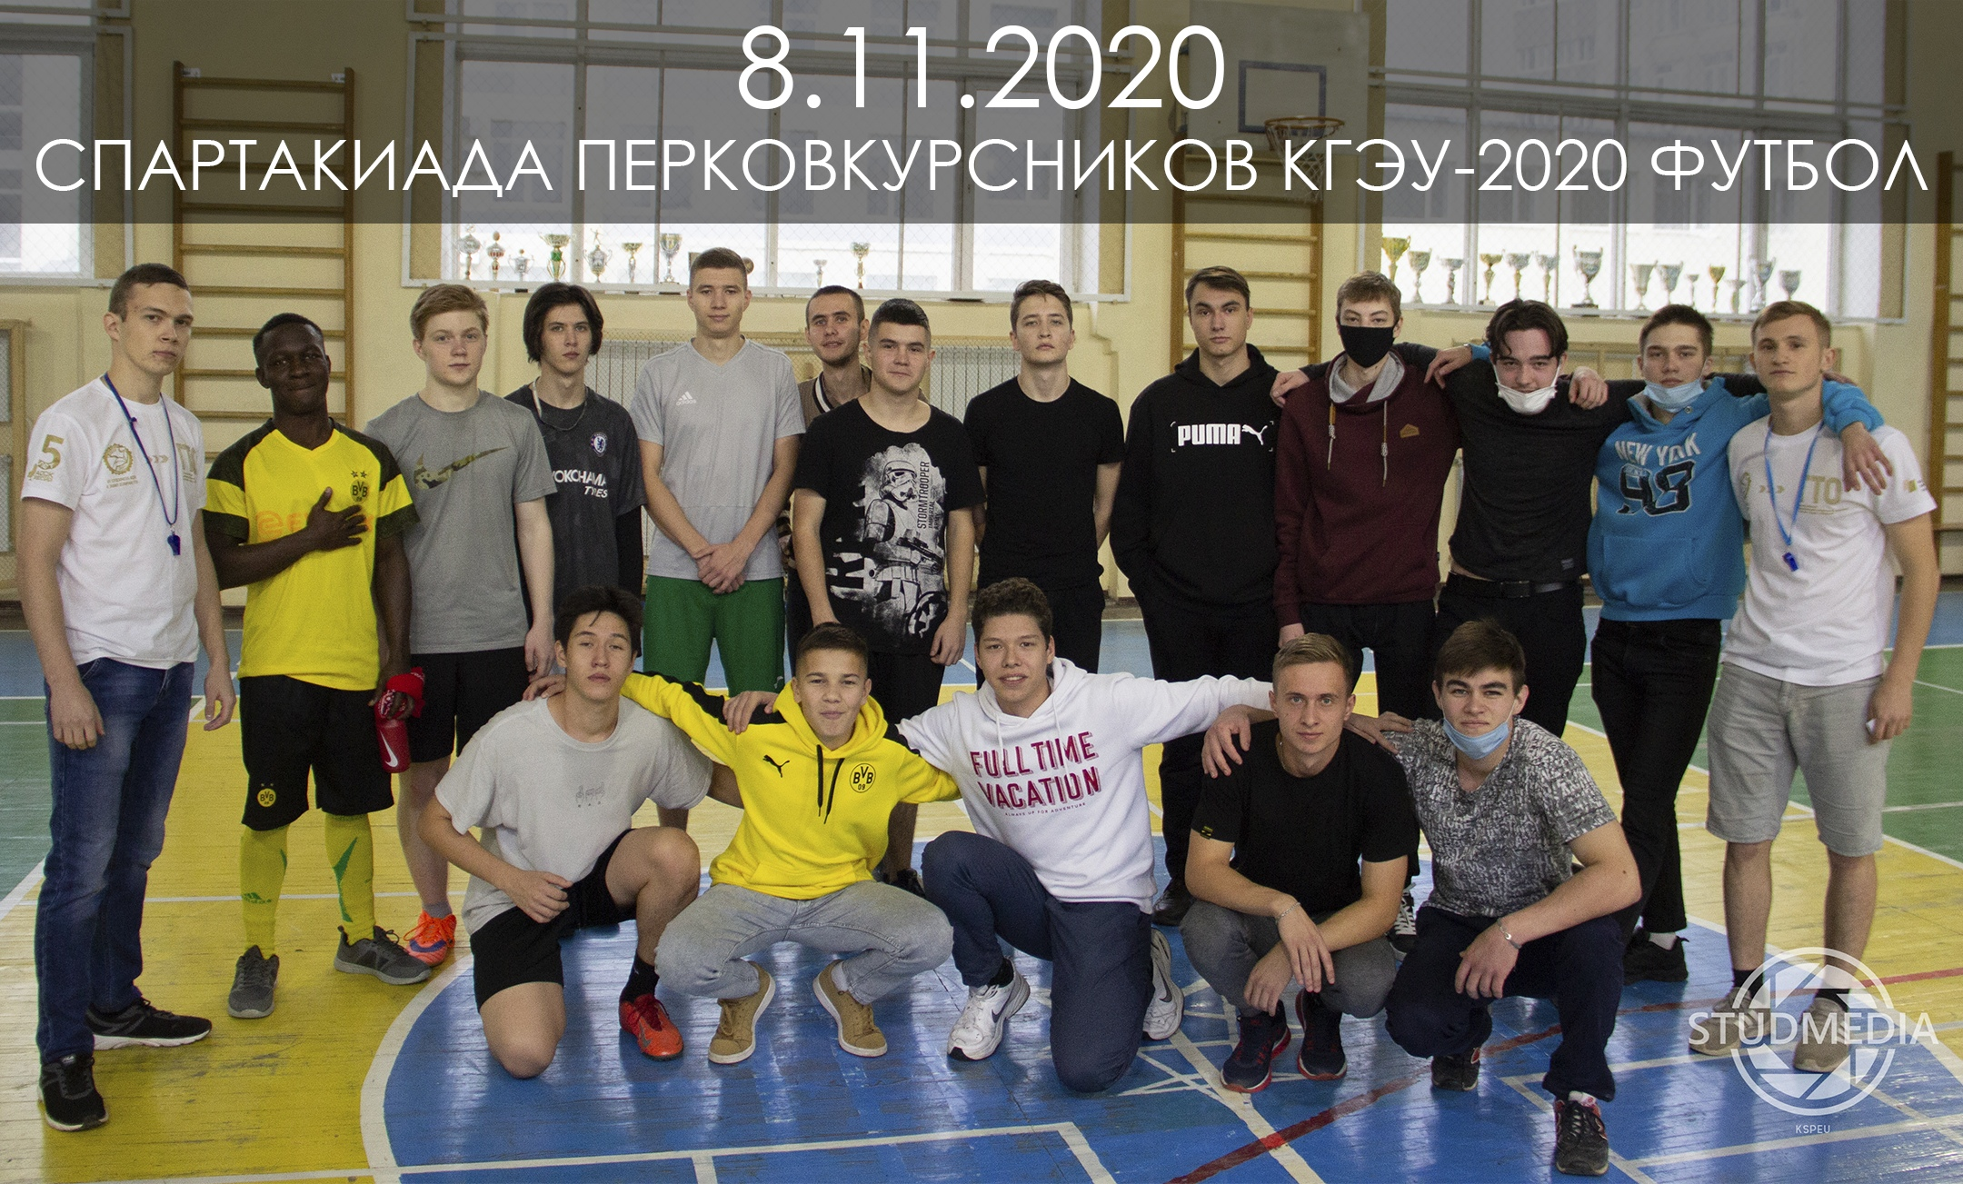
Спартакиада первокурсников

Slide 35
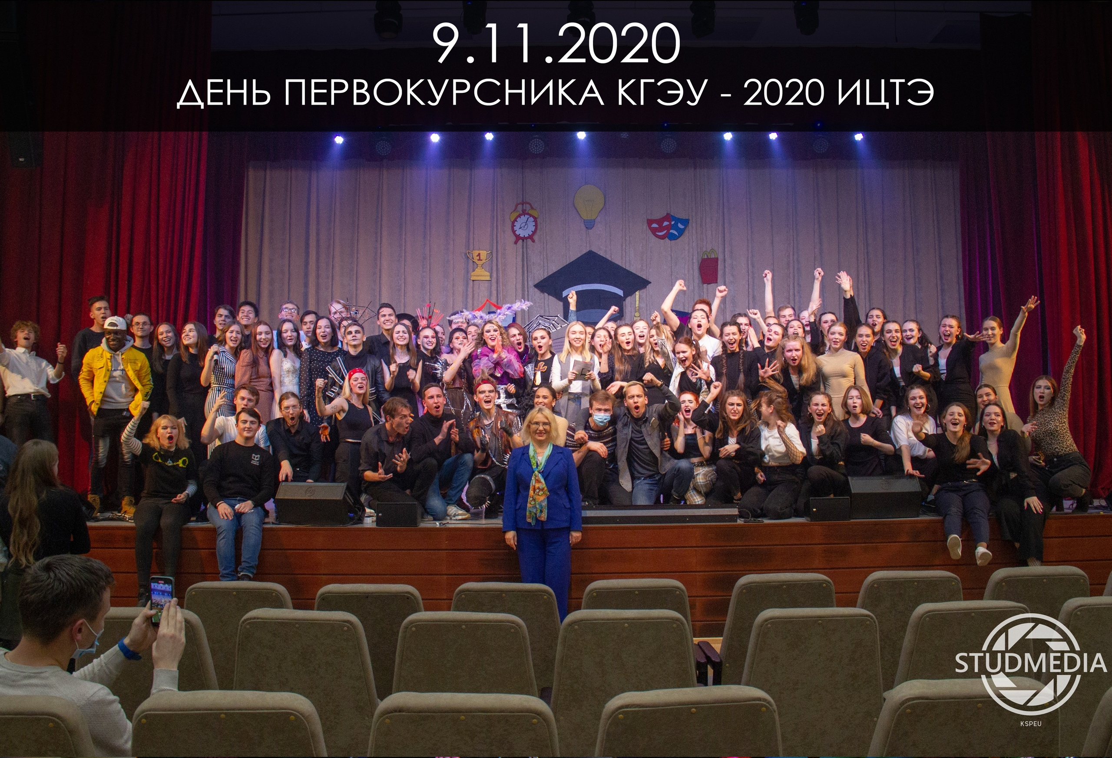
День первокурсника

Slide 36

Гала-концерт

